Slide 1
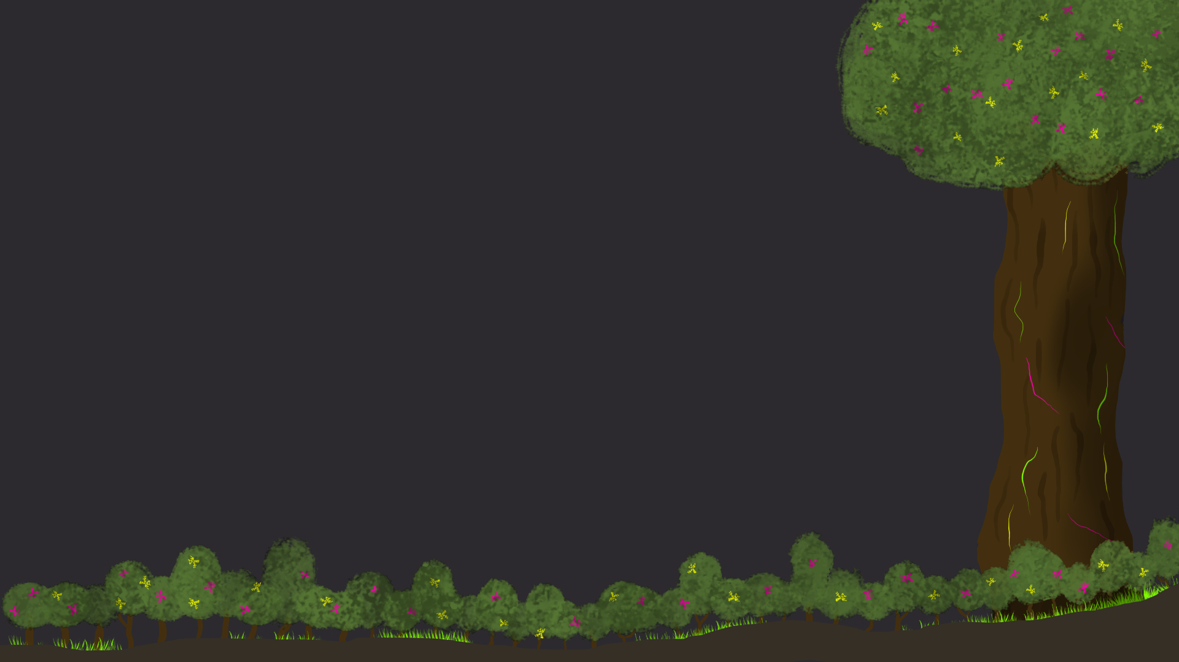
Light Chaser
Light Chaser
Light Chaser
Gabriel Meyer Paixão

Slide 2
Runner/Platform
Faixa Etária: 12 a 25 anos
Sinopse: Aumbra roubou as frutas da Árvore do Sol que iluminam a floresta e os arredores. O jogador controla Moxel, que deve coletar as frutas, derrotar Aumbra e devolvê-las ao topo da árvore antes que seja tarde.
Condições de Vitória: Completar as duas fases. A primeira fase é horizontal, com um chefe ao final dela. A segunda fase é um desafio de plataforma e garante a vitória ao chegar no topo.
Condições de Derrota: Receber dano quando a luz estiver baixa ou cair fora da visão inferior na segunda fase.
CONCEITO

Slide 3
Menu Pause
FLUXOGRAMA
Menu Inicial
Fase 1
Floresta
Fase 2
Árvore
Game Over

Slide 4
Luz e Escuridão: O cenário, as plataformas e os itens coletáveis são visíveis, mas os inimigos ficam ocultos no escuro, revelando apenas sua posição mas não qual o tipo de inimigo ele é. Coletar Frutas do Sol ou derrotar inimigos aumenta o alcance da luz, mas ela também diminui com o tempo incentivando o jogador a agir para recuperá-la.
Geração de Terreno: Os obstáculos são gerados aleatoriamente entre um grupo pré-definido para que os inimigos variem em plataformas aparentemente iguais, mas também de forma que todos os obstáculos sejam transponíveis.
MECÂNICAS

Slide 5
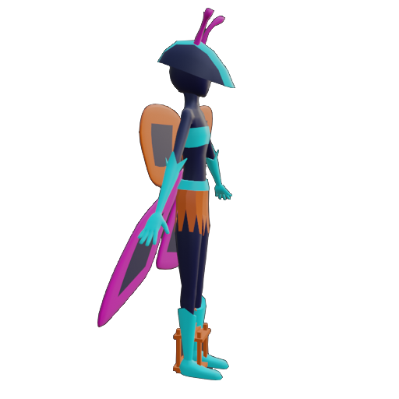
Passivamente o jogador corre em uma direção.
Tap e Swipe Up: O jogador pula para acessar outras plataformas.
Swipe Right/Left: O jogador dá um dash horizontal na direção que está indo, derrotando inimigos vulneráveis a esse ataque.
CONTROLES - MOXEL
Swipe Down: O jogador dá um dash vertical para baixo, derrotando inimigos vulneráveis a esse ataque.
Na segunda fase o Swipe Horizontal também muda a direção que o jogador está correndo.

Slide 6
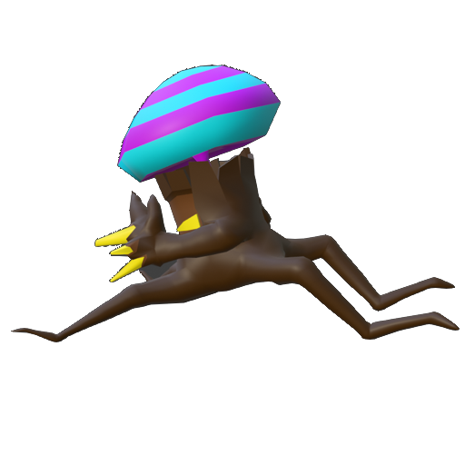
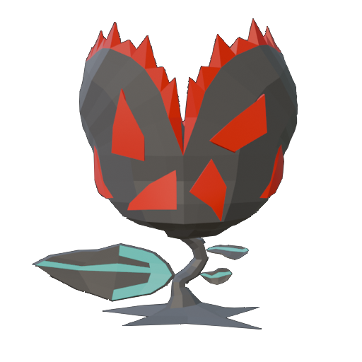
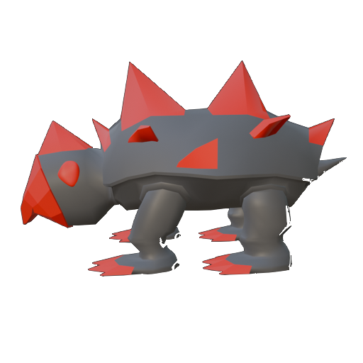
Cada tipo de inimigo tem uma vulnerabilidade a um dash
INIMIGOS
Horizontal Vertical Invulnerável
Os “olhos” do inimigo ficam visíveis no escuro, mas sua identidade só é revelada com a luz

Slide 7
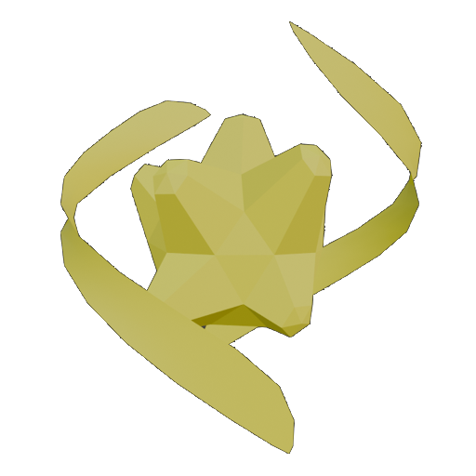
O Boss do jogo é uma outra fada chamada Aumbra.
Suas habilidades são drenar a luz de Moxel e criar armadilhas. Para derrotá-la é preciso coletar uma das Frutas do Sol causando uma explosão que atordoa Aumbra e depois atacá-la com um dash.
BOSS - AUMBRA
Caso o jogador não consiga coletar a Fruta, Aumbra drena um pouco da luz. E caso ele colida com uma das armadilhas criadas, Moxel recebe dano e perde mais luz.

Slide 8
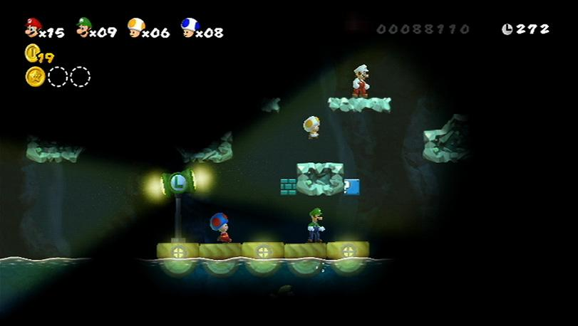
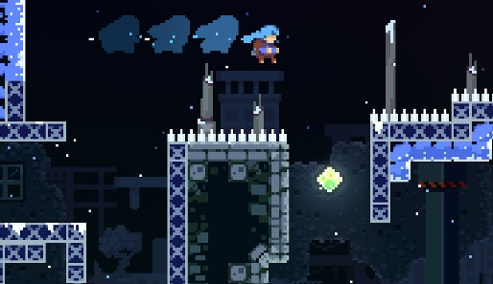
New Super Mario Wii
Nintendo, 2009.
Fases escuros com alguns pontos iluminados e inimigos que interagem com a luz
REFERÊNCIA - MECÂNICA
Celeste
Maddy Makes Games & Extremely OK Games, 2018
Mecânicas de dash que permitem explorar outros locais e coletar itens adicionais

Slide 9
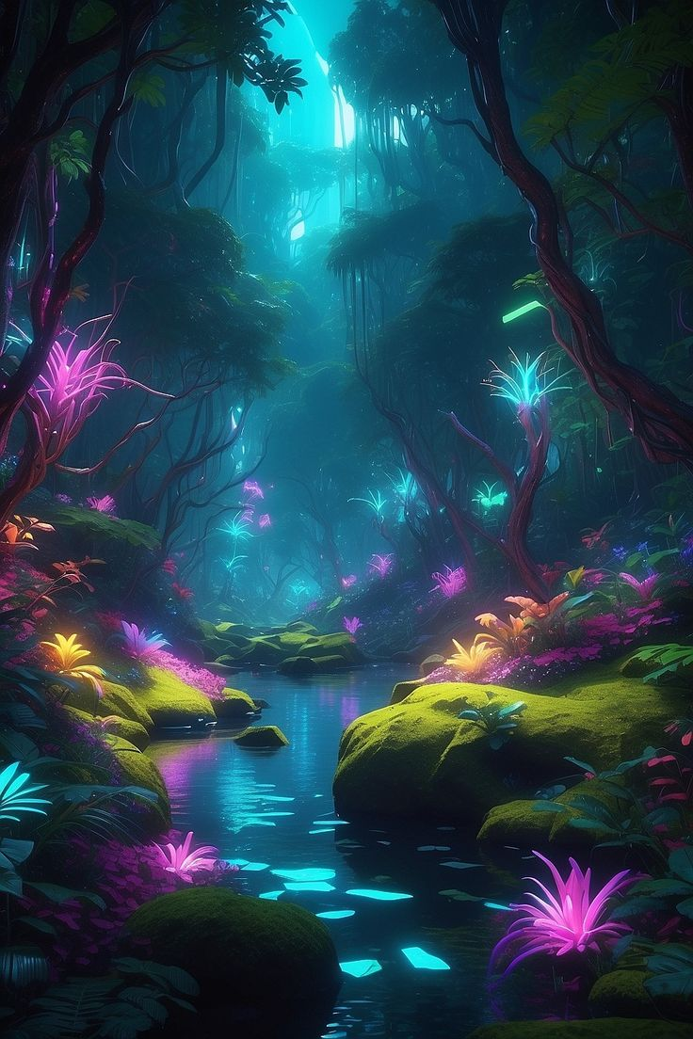

REFERÊNCIA - ARTE
Bioluminescência. Natureza, cogumelos
Tron, 1982. Cores neon, feixes de luz

Slide 10
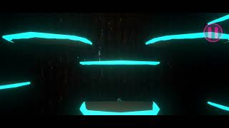
GAMEPLAY
https://www.youtube.com/watch?v=VulC60110X0

Slide 11
Jogo por: Gabriel Meyer Paixão
Agradecimentos aos professores:
Daniel Pinheiro Lima
João Paulo de Lima Silva
Luis Felipe Matsya
Roque Anderson Saldanha Teixeira
CRÉDITOS

Slide 12
Light Chaser
Obrigado
Obrigado

